Slide 1
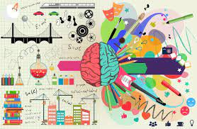
Öğrenme stilleri
BATMAN REHBERLİK ve ARAŞTIRMAMERKEZİ

Slide 2
ÖĞRENME STİLİ NEDİR?
Her bireyin gelişim özellikleri, duygudurumu, fiziksel ve zihinsel yapısı farklı ve kendine özel olduğu gibi öğrenme stili de kendine özgüdür.
Öğrenme stilleri bireylerin kendilerince en verimli ve etkili şekilde öğrenebilmelerini sağlar.
Bireye uygun yöntemlerle tam öğrenmeyi sağlar, çeşitli çalışma alışkanlıkları kazanmasına yardımcı olur, öğrenmeye karşı olumlu ve istekli bir tutum geliştirmesini sağlar, aynı zamanda daha hızlı ve pratik öğrenmede en büyük etkendir.

Slide 3
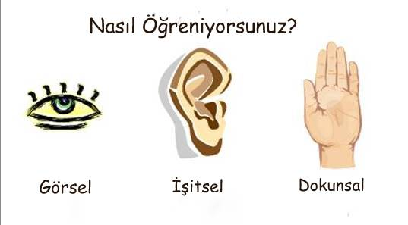
ÖĞRENME STİLİ ÇEŞİTLERİ
3 tür öğrenme stili vardır. Her bir stilin kendine özgü öğrenme yöntemleri, ders çalışma teknikleri vardır. Öğrenme stilleri şu şekildedir;
Görsel Öğrenme Stili
İşitsel Öğrenme Stili
Kinestetik/Dokunsal Öğrenme Stili

Slide 4
GÖRSEL ÖĞRENME STİLİ
Görsel öğrenme stiline sahip bireyler bilgiyi görerek/okuyarak almaya yatkındırlar.
Karışıklık ve dağınıklık dikkatlerini kolayca dağıtabileceği için genellikle düzene önem veren bir yaşam şekilleri vardır, ders çalışırken önce çalışma ortamlarını düzenlerler, ders çalışma araç gereçlerini belli bir yerde ve belli bir düzene göre kullanırlar.

Slide 5
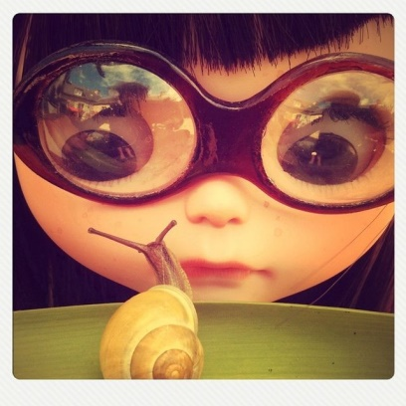
Görsel Öğrenme Stili
Düz anlatım/sunum yöntemiyle öğrenmede zorlanırlar, sözlü olan uyarıları takip etmekte zorlanırlar.
Duyduklarını uzun süre belleklerinde tutamazlar.
Tam öğrenmenin gerçekleşmesi için görsel materyallere ihtiyaç duyarlar. Harita, şema, grafik, tablo gibi materyallerle destekleyerek öğrenmelerini kalıcı hale getirebilirler.

Slide 6
Görsel Öğrenme Stili
İnsanların yüzlerini iyi hatırlarken isimlerini hatırlamakta zorlanabilirler.
Kitap okumaktan hoşlanırlar.
Ayrıntıları ve renkleri rahatça hatırlarlar.
Gürültüden çok fazla etkilenmezler.
Dağınık ortamlarda huzursuzluk yaşayabilirler.

Slide 7
Görsel Öğrenme Stili
Genellikle öğrendikleri bilgileri gözlerinin önünde zihin haritası canlandırması yaparak hatırlamaya çalışırlar.
Düşünmede resimleri ve kelimeleri kullanmaya yatkındırlar.
Listeleme, şema/tablo haline getirme gibi yöntemler kullanarak bilgileri organize ederler.
Özel yaşamlarında genellikle planlı ve düzenlidirler.

Slide 8
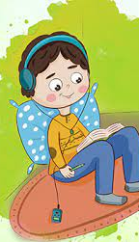
İŞİTSEL ÖĞRENME STİLİ
İşitsel öğrenme stiline sahip bireyler bilgiyi işiterek almaya yatkındırlar.
İşittiklerini kolayca hatırlarlar. Sözlü uyarıları takip etmede zorlanmazlar.
Ders çalışırken, not alırken, yazı yazarken kendi kendilerine konuşurlar.
Müzik hatırlamalarını kolaylaştırdığından çalışma esnasında müzik, ritim, melodi gibi sesli materyallerden faydalanırlar.

Slide 9
İşitsel Öğrenme Stili
Gürültüden etkilenir, rahatsız olurlar.
Resimler ve resimli anlatımlar yerine sözlü anlatımları, ahenkli ve melodik tarzda anlatımı tercih ederler.
İnsanların isimlerini iyi hatırlarken yüzlerini hatırlamakta zorlanabilirler.
Yabancı dil öğrenmede genellikle başarılıdırlar.
Kitap okumaktan, salt okuma aktivitesinden hoşlanmazlar.

Slide 10
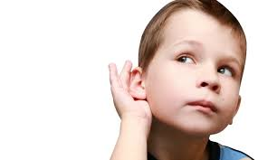
İşitsel Öğrenme Stili
Ders çalışma esnasında birkaç kişiyle birlikte olmaktan hoşlanırlar, çalışma eylemini bu kişilerle konuşarak, sesli anlatım yaparak gerçekleştirmeyi tercih ederler.
Şiir okumaktan, şarkı söylemekten hoşlanırlar.
Konuşarak, soru sorarak ve tartışarak öğrenirler.
Okudukları metindeki görsel uyarıcılarla pek ilgilenmezler.

Slide 11
DOKUNSAL/KİNESTETİK ÖĞRENME STİLİ
Dokunsal/kinestetik öğrenme stiline sahip bireyler bilgiyi dokunarak almaya yatkındırlar.
Yaşamlarında olduğu gibi öğrenmede de dokunma ve hareket önemlidir.
Rahat giyinmeyi, oyun oynamayı, fiziksel aktiviteleri severler.
Sportif faaliyetlerden hoşlanırlar (koşmak, yüzmek, dans etmek vb.).

Slide 12
Dokunsal/Kinestetik Öğrenme Stili
Gördüklerini ve duyduklarını hatırlamakta zorlanırlar.
Laboratuvar ortamı gibi fiziksel katılım gerektiren işlerde başarılıdırlar.
Yaşamlarında kendilerine göre bir düzen vardır ancak bu düzen görsel değil işlevsel düzendir.
Dokunarak anlam çıkarmaya ve bilgi edinmeye çalışırlar.

Slide 13
Dokunsal/Kinestetik Öğrenme Stili
Okumakta zorlanabilir, yazarken yazım hatası yapabilirler.
Genellikle vücutları ile tepki verirler (eşyayı atar fırlatırlar, oturdukları yerden sıkça kalkarlar).
Yaşamları ve ders çalışma ortamları dağınıktır.
Dağınıklık ve karmaşadan rahatsız olmazlar.
İnsanlara, eşyalara dokunmaya yatkındırlar, dokunarak iletişim kurmaktan yana olurlar.

Slide 14
Dokunsal/Kinestetik Öğrenme Stili
Okul ortamında fiziksel görevler için ilk gönüllü olan bireylerdir (tahta silme, pencereyi açma, çöp atma vb.).
Görsel ve işitsel materyallerin ön planda olduğu anlatım yöntemlerinde öğrenmede zorlanırlar, bu nedenle tembel/yaramaz/yerinde duramayan/derse karşı ilgisiz gibi sıfatlarla etiketlenebilirler.
Beden dilini algılamada yeteneklidirler.

Slide 15
ÖĞRENME STİLLERİNE GÖRE DERS ÇALIŞMA ORTAMLARI
Görsel öğrenme stiline sahip bireyler;
Çalışma ortamını dağınıklıktan arındırmalıdır.
Konuları not alarak, liste yaparak çalışmalıdır.
Kitaplar, videolar, üç boyutlu grafikler, haritalardan yararlanmalıdır.
Not tutarken renkli kalemleri kullanmalı, vurgulanması gereken yerlerin altını fosforlu kalemlerle çizmelidir.
Kalabalık ortamlarda değil sakin ortamlarda çalışmalıdır.

Slide 16
Önemli konular için küçük kartlar hazırlamalı, kartları yazılı bilgiden ziyade semboller ve görsellerle donatmalıdır.
Organize bilgileri, kronolojik bilgileri kolayca zihnine aktarmak için kavram haritaları kullanmalıdır.
Ders çalışma etkinliklerini kendileri planlamalı ve program yapmalıdır.
Bilgileri hatırlatması için kendi oluşturduğu semboller ve şekilleri kitaplarının defterlerinin boşluk yerlerine çizmelidir.
Problem çözme esnasında her işlem basamağını ayırmalı, görselleştirmelidir.

Slide 17
İşitsel öğrenme stiline sahip bireyler;
Çalışma ortamını gürültüden uzak seçmelidir.
Arkadaş grupları ile çalışmaya öncelik vermeli, soru sorarak, temsili seminer/münazara tarzı etkinliklere yer vermelidir.
Not tutarken bir yandan yüksek sesle yazdıklarını tekrar etmelidir.
Bilgileri organize etmesi için onları şarkıya, şiire dönüştürmeli veya kendine göre ilginç farklı melodilerle bileştirmelidir.
Sesli çalışma zamanları belirlemeli, bu çalışmalarını kayıt cihazıyla kaydedip tekrar tekrar dinlemeyi denemelidir.

Slide 18
Kronolojik olayları, organize bilgileri hikayeleştirmeli bunu kendi kendine anlatmalıdır.
İşittiklerini hatırlamaları kolay olduğundan tartışma programlarına katılmalı, panel/konferans gibi etkinliklerde yer almalıdır.
Problem çözerken işlem basamaklarını kendi kendine anlatmalı, zihninden geçen işlemleri sesli bir şekilde ifade etmelidir.
Ders çalışma esnasında arka planda hafif tonda müzik, enstrümantal şarkılar kullanmayı denemelidir.

Slide 19
Dokunsal/kinestetik öğrenme stiline sahip bireyler;
Çalışma ortamlarını kendi seçmelidir.
Sınıfta derse ilgisini yitirmemek için ön sıralarda oturmalıdır.
Çalışırken aynı zamanda ellerini kullanabileceği ortamlar olmalıdır.
Yaparak yaşayarak kolay öğrendiği için laboratuvar ortamlarını kullanmalı, kendince deneyler yapmalıdır.
Kitap okurken aynı zamanda yürüyüş yaparak veya beden dilini kullanarak okuduklarını öğrenmeyi kolaylaştırmalıdır.

Slide 20
Kronolojik olayları öğrenmede olayların geçtiği yerleri (müze, ören yeri, tarihi yerler) ziyaret etmelidir.
Problem çözerken işlem basamaklarını kuma, tuza veya benzer şeylere yazmayı denemelidir.
Aritmetik işlemlerde çubuklar, fasulyeler, taşlar gibi malzemeleri kullanmalıdır.
Model üretebileceği, söküp takabileceği, ayırıp birleştirebileceği parçaları, legoları öğrenme ortamına dahil etmelidir, böylece deneysel yollarla ve yaparak yaşayarak öğrenme sağlanmış olacaktır.
Tiyatro, drama gibi canlandırmaya dayalı etkinlikleri organize bilgileri öğrenmede kullanmalıdır.

Slide 21
ÖNERİLER..
Görüldüğü gibi farklı öğrenme stilleri mevcuttur. Her bireyin kendi öğrenme stilini keşfetmesine yardımcı olunmalıdır.
Ailelerin ve öğretmenlerin öğrenciyi doğal ortamında gözlemlemesi, öğrencinin kendi kendini deneyimlemesi ve değerlendirmesi, öğrenme stillerinin tam olarak fark edilmesinde daha güvenilir olacaktır.
Öğretmenler okullarda her öğrenme stiline hitap edecek öğretim yöntem ve tekniklerini kullanmalıdır.

Slide 22
Bireyin yalnızca bir öğrenme stiline sahip olduğu düşünülmemelidir. Görsel öğrenme stiline uygun anlatım teknikleri kullanırken işitsel öğelere de yer verilmeli, işitsel öğrenme stiline uygun teknikler kullanırken dokunsal öğelere de yer verilmelidir.
Öğrencilerin görerek, işiterek ve yaparak yaşayarak öğreneceği ortamlar hazırlanmalıdır.
Öğrencilere sınıf içerisinde kendilerine uygun görevler verilmelidir (kinestetik öğrenen öğrenciden canlandırma yapmasının istenmesi vb.).

Slide 23
Aynı zamanda aileler, çocuklarının öğrenme esnasında geliştirdiği alışkanlıklara olumsuz tepki vermemelidir. Örneğin;
dokunsal/kinestetik öğrenen bireyin kitap elindeyken sürekli gezinmesi,
işitsel öğrenen bireyin kendi kendine konuşarak sesli tekrarlar yapması, çalışırken müzik kullanması,
görsel öğrenen bireyin odasını semboller ve notlarla doldurması eleştirilmemelidir.

Slide 24
ULAŞABİLECEĞİNİ HİSSETTİĞİN HER ŞEY SANA AİTTİR…
PSİKOLOJİK DANIŞMAN
AMİNE AYAYNA

